Slide 1

DISEÑO DE UN SOPC PARA EL CONTROL DE UNA CÁMARA DE 5MP CON PANTALLA TÁCTIL SOBRE LA TARJETA DE2-115
Alumno: Oier Martínez echeverría
TUTOR: Dr. D. Ricardo José colom palero
Cotutor: dr. D. marcos Antonio Martínez peiró

Slide 2
OBJETIVOS
Proyecto funcional empleando el módulo de cámara facilitado
Uso de IPs ya disponibles
Empleo de la pantalla táctil como control del sistema
Almacenamiento de fotografías en memoria no volátil (SD y Flash)
Estudio de limitaciones de Velocidad/Capacidad
Aprovechar los recursos de la placa para mejorar el resultado final

Slide 3
Aspectos básicos del sistema
IPs + Micro Soft (NIOS II)
Cámara -> GPIO
Pantalla -> Tarjeta de Expansión
3 KEYs, 1 Switch, LEDs Verdes
Live View en Pantalla VGA

Slide 4
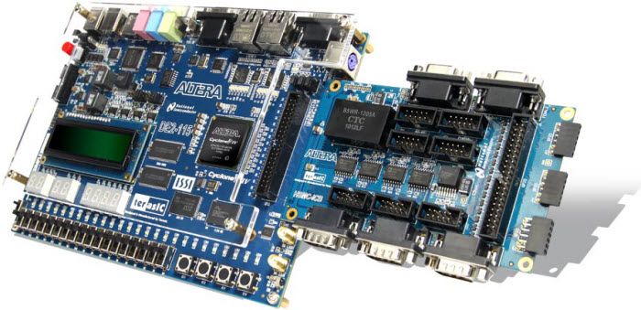
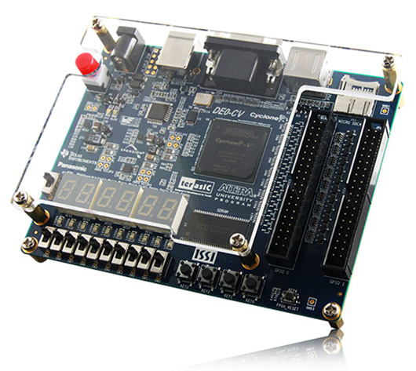
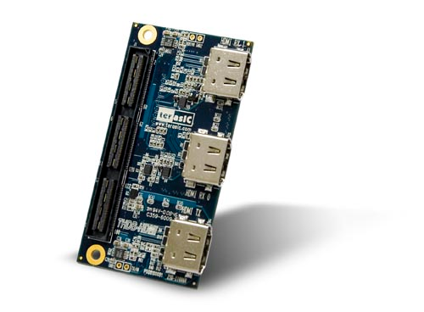
ESTADO DEL ARTE
PLACAS DE DESARROLLO CON PROPÓSITOS EDUCATIVOS:
  Memoria de bajo rendimiento (SDRAM)
  Periféricos variados y poco especializados
  Carcasa de protección
  Programación simple (Programador integrado en la placa)

Slide 5
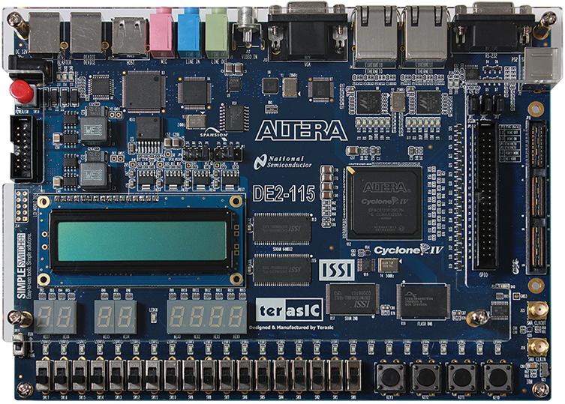
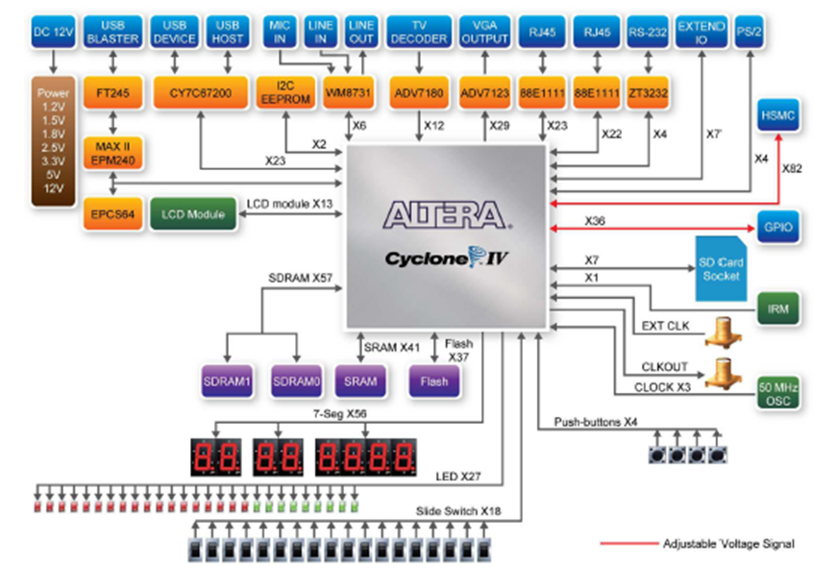
PLACA DE DESARROLLO DE2-115
Cyclone IV con 115K LEs, 468KB de memoria distribuida y 266 multiplicadores
128MB SDRAM, 8MB Flash y 2MB SRAM
Conmutadores, Pulsadores, LEDs, Displays
CODEC de Audio, Ethernet, VGA, PS2, Tarjeta SD, RS232, GPIO, HSMC, TV In

Slide 6

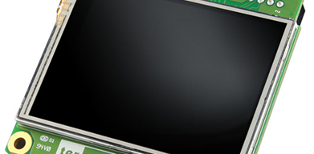
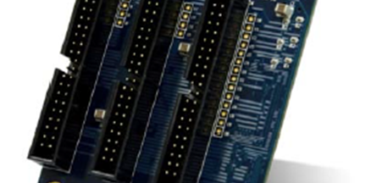
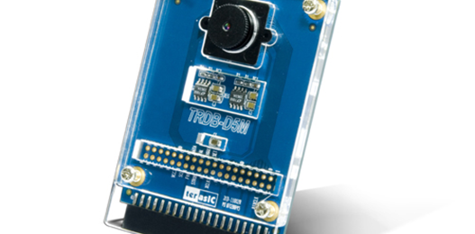
MÓDULOS ADICIONALES
Pantalla 320 x 240 LT24
Tarjeta de Expansión:
  THDB-HTG HSMC -> 3x GPIO
Cámara de 5MP TRDB-D5M

Slide 7
Diseño Hardware
IPs de entrada de video
DMAs y Live View
NIOS II:
  Gestión de Imagenes
  Pantalla Táctil
  Controles e Inicializaciones

Slide 8
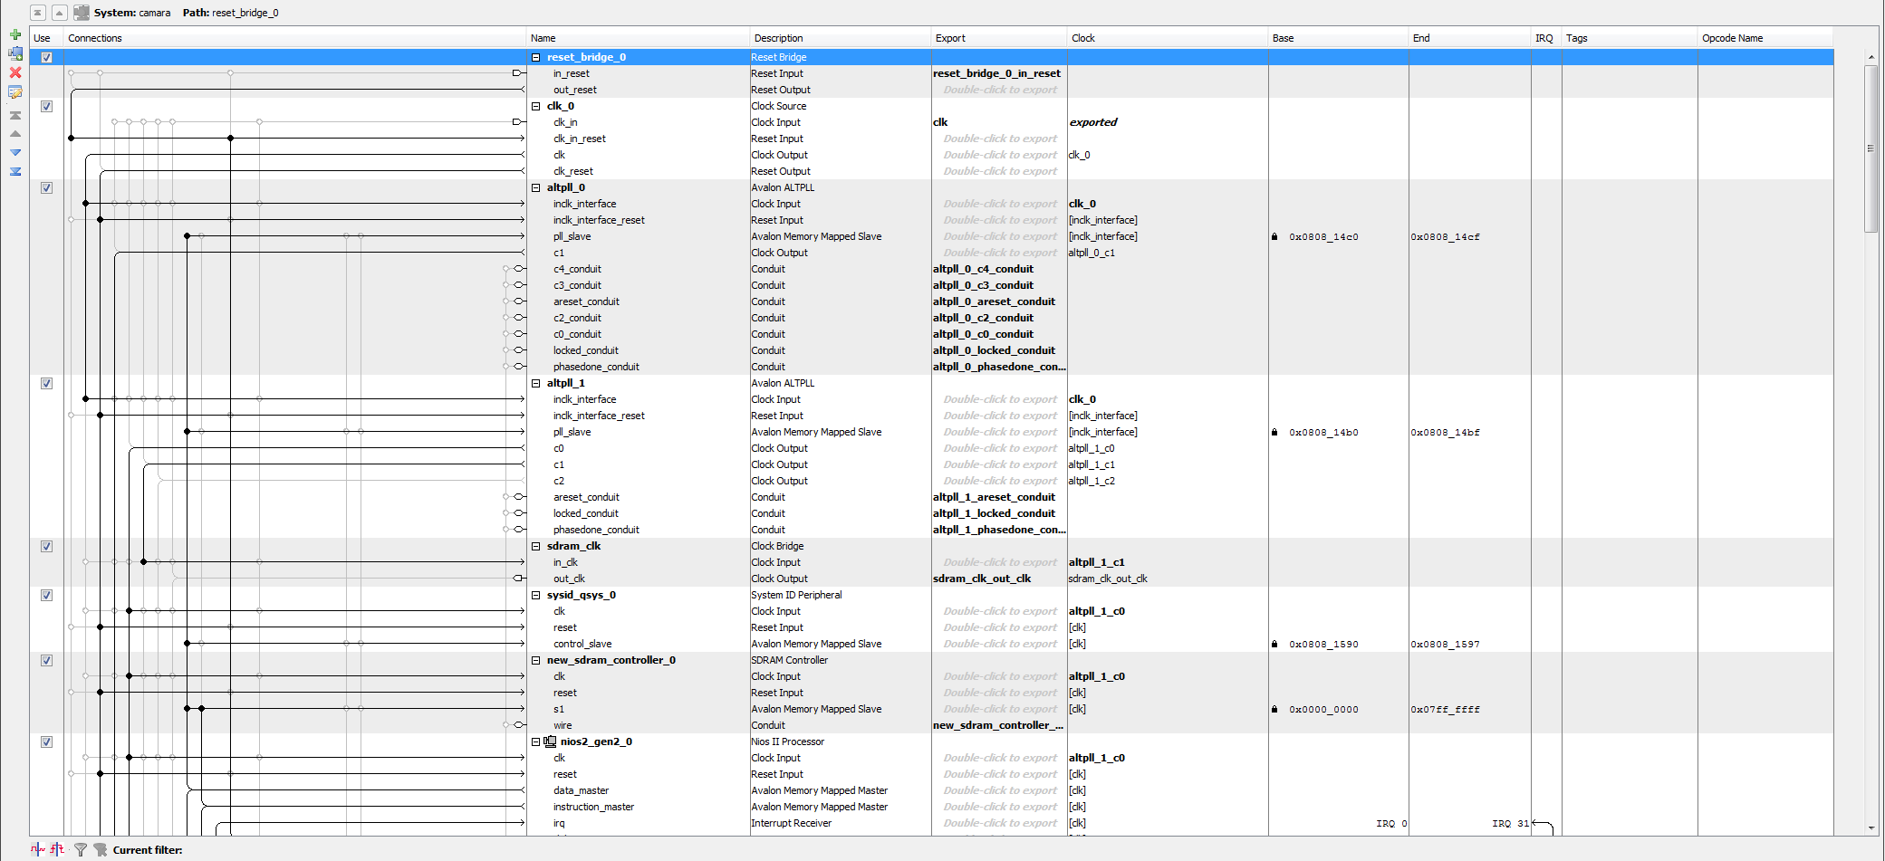
ENTORNO DE DISEÑO HARDWARE - QSYS
Configuración y conexionado de IPs
Acceso a IPs de Altera (Incluído NIOS II)
Posibilidad de añadir IPs propias
Generación automática de las instancias de las IPs

Slide 9
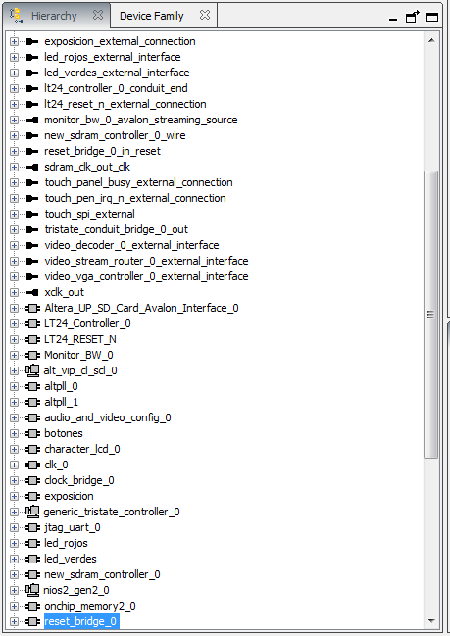
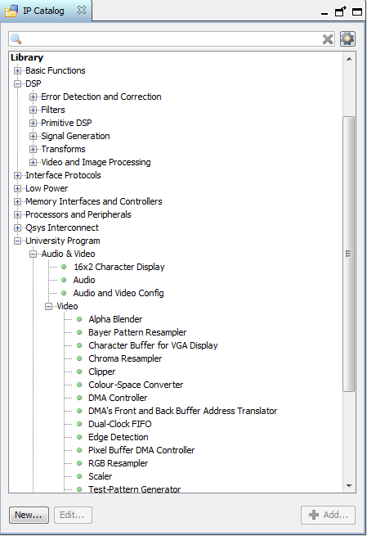
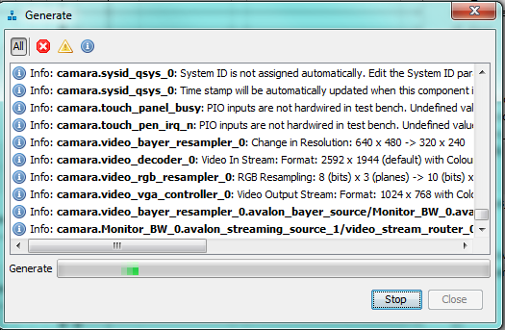
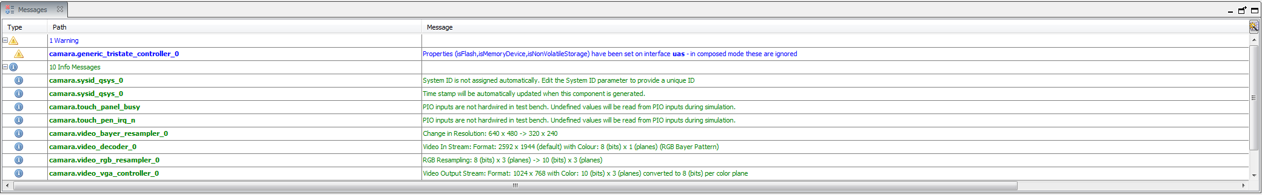
ENTORNO DISEÑO HARDWARE - QSYS

Slide 10
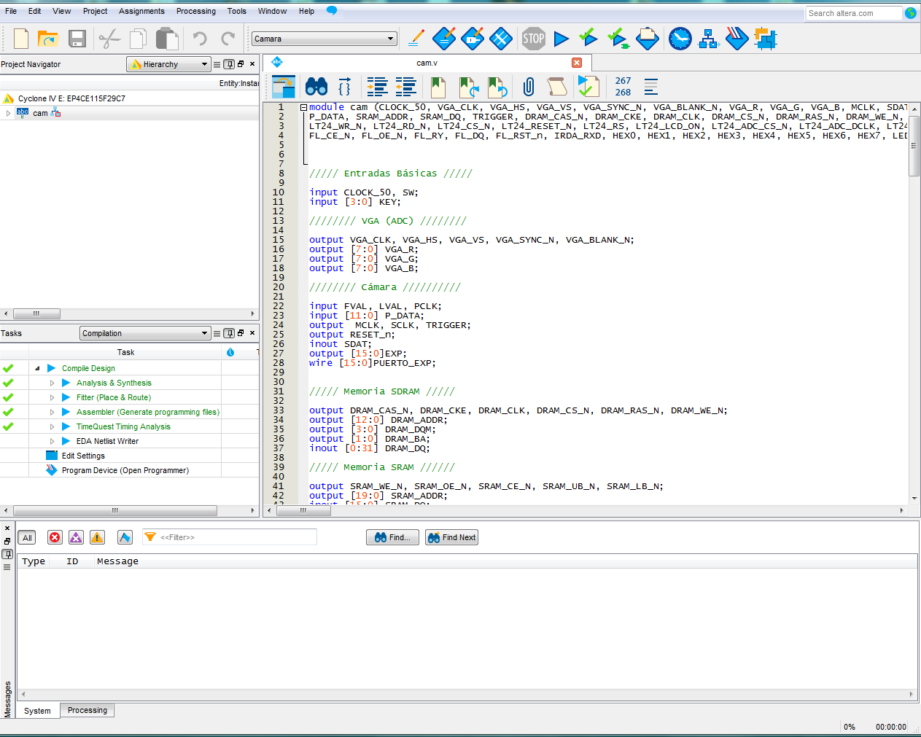
ENTORNO DE DISEÑO HARDWARE - QUARTUS
ACCESO A TODAS LAS FUNCIONALIDADES:
  Diseño de IPs
  Compilación
  Configuración
  Analisis y Simulaciones
  Acceso a todas las aplicaciones

Slide 11
DISEÑO SOFTWARE
Basado en Interrupciones
Gestión de lectura/escritura de fotografías desde 3 medios
Librerías de Altera y adicionales
Uso de Memoria = 4,35MB
SDRAM

Slide 12
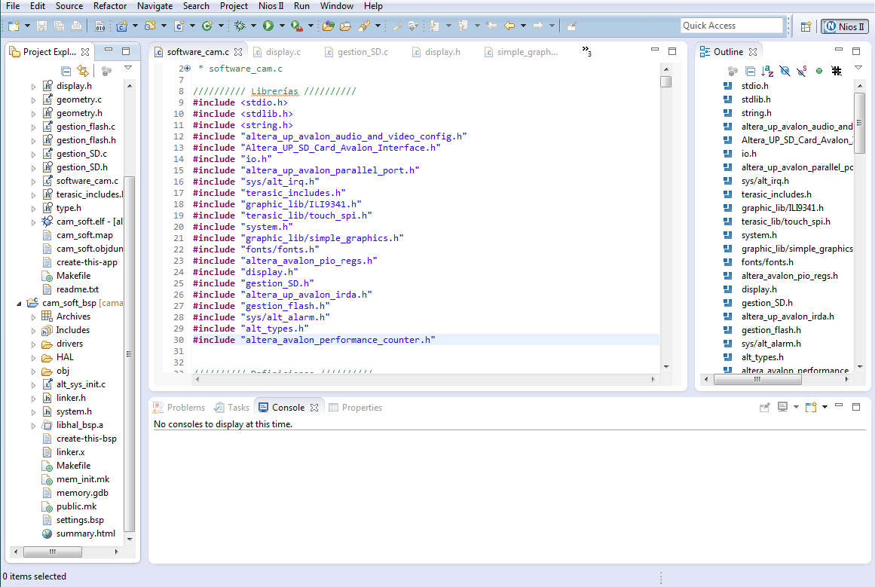
ENTORNO DE DISEÑO SOFTWARE - Eclipse
Programación en C/C++
Compilador integrado para NIOS II
Posibilidad de emplear RTOS (Micrium µc/OS-II)
Acceso a capas de abstracción hardware (HAL) proporcionadas por Altera junto a sus IPs

Slide 13
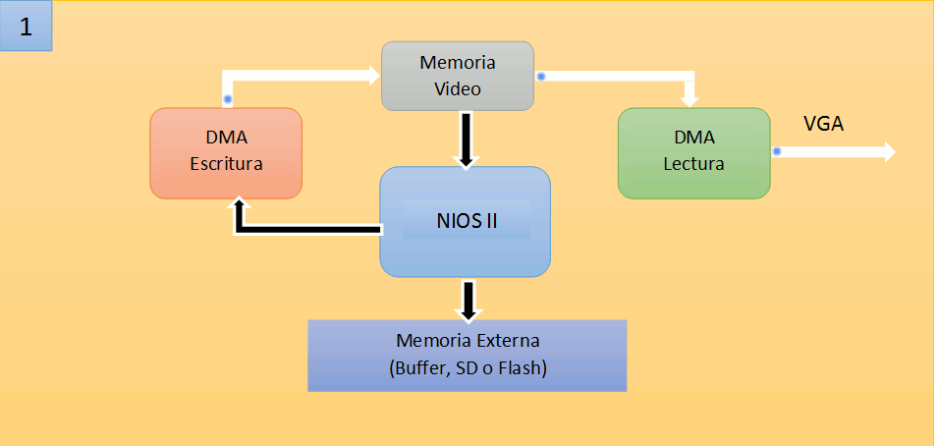
PROCESO DE Captura de UNA IMAGEN
1

Slide 14
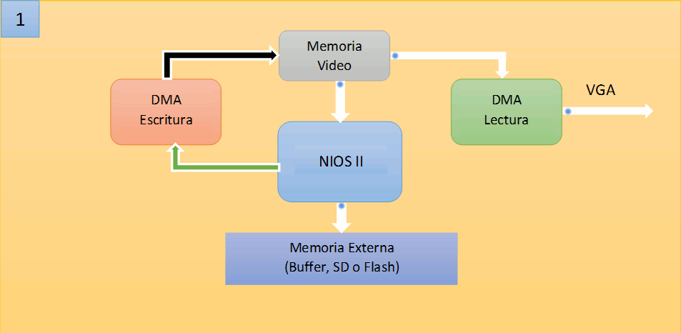
PROCESO DE CAPTURA DE UNA IMAGEN
2

Slide 15
RENDIMIENTO - CPU
L1I: 0KB -> L1I: 512B : 370% de diferencia promedio
L1I: 0KB -> L1I: 64KB : 703% de diferencia promedio
L1D: 512B -> L1D: 16KB : 6,67% de diferencia promedio

Slide 16
RENDIMIENTO - CPU
(L1I 0B + L1D 512B) Estática -> Din 8192 : 2,3% de diferencia promedio
(L1I 64KB + L1D 16KB) Estática -> Din 8192 : 3,28% de diferencia promedio

Slide 17
RENDIMIENTO - MEMORIAS
SDRAM
  Memoria de programa
  Rendimiento
  Capacidad
  No utilizable como memoria de vídeo
  Ancho de banda a 50MHz: 200MB/s
  Latencia: 2/3 ciclos
SRAM
  Buena latencia pero bajo Ancho de Banda
  Capacidad baja
  Utilizable a 320 x 240
  No utilizable como memoria de programa
  Utilizable para almacenar otros datos
  Ancho de banda a 50MHz: 100MB/s
  Latencia: 2 ciclos para escribir 32 bits, 5 ciclos para leerlos
On-Chip
  Memoria de vídeo
  Rendimiento
  Capacidad
  No utilizable como memoria de programa
  Ancho de banda a 50MHz: 200MB/s
  Latencia: 1 ciclo

Slide 18
MANEJO DEL SISTEMA

Slide 19
CONCLUSIONES
Proyecto funcional empleando el módulo de cámara facilitado
  6 fotografías en cada medio: Flash, SD o memoria volátil.
Uso de IPs ya disponibles
  IPs UP Facilidad Calidad de Imagen
  IPs UP + IPs DSP + Mod IP Complejidad Calidad de Imagen
Empleo de la pantalla táctil como control del sistema
  Fabricante: Controlador de la pantalla + librerías + ejemplos.

Slide 20
CONCLUSIONES
Almacenamiento de fotografías en memoria no volátil (SD y Flash)
Estudio de limitaciones de Velocidad/Capacidad
  Imprescindible L1I
  L1D y Predicción de Saltos: Impacto
Aprovechar los recursos de la placa para mejorar el resultado final
  1SW + 3 Displays 7-Seg + 2 KEYs + LEDs Verdes
 | Disparo | Lectura
SD | 22,8s | 6,62s
Flash | 15,12s | 1,07s

Slide 21
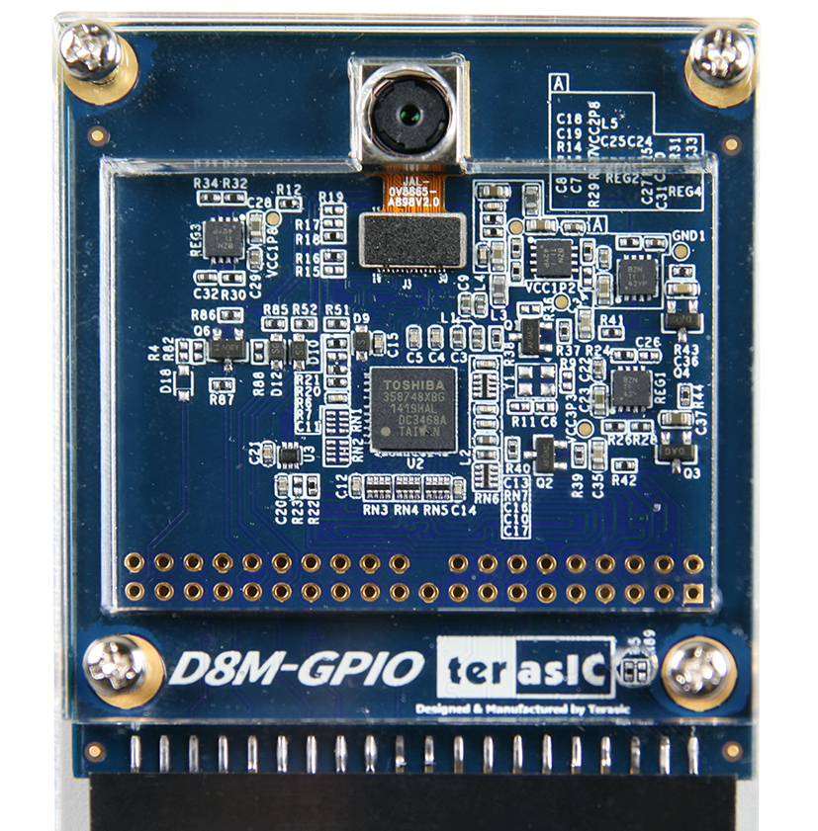
FUTURO
SOFTWARE:
  Limitación en las IPs -> Diseño de nuevas IPs
  Limitaciones HAL* -> Reescribirlos buscando mejoras
HARDWARE:
  Calidad de la cámara -> Actualización a cámara 8MP
  Limitación Placa -> Migración a placa con mayores recursos
  *HAL: Hardware Abstraction Layer, Librerías Software facilitadas por el fabricante de las IPs para ser empleadas por las mismas.

Slide 22

Gracias por su atención

